Slide 1
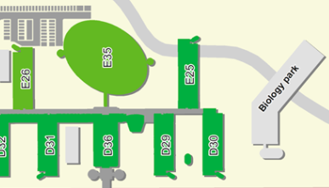
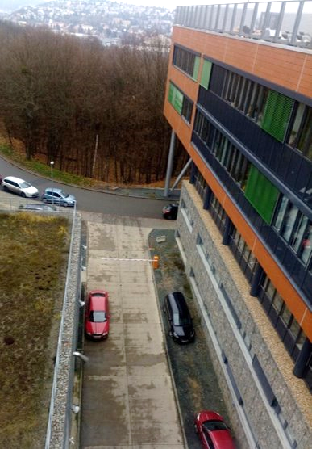
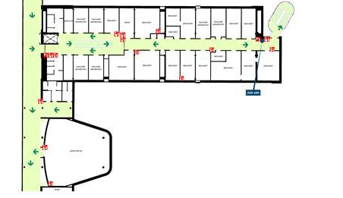
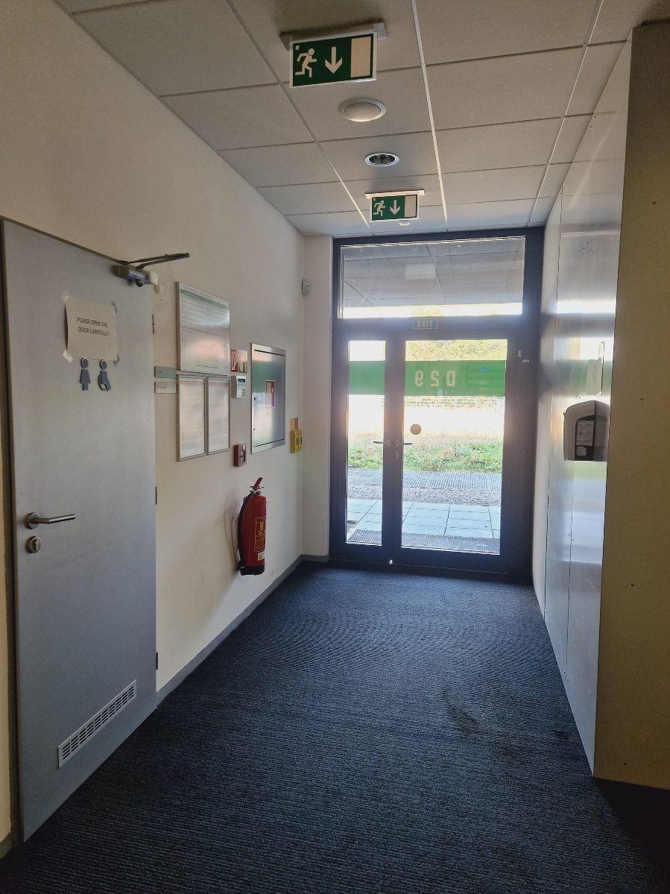
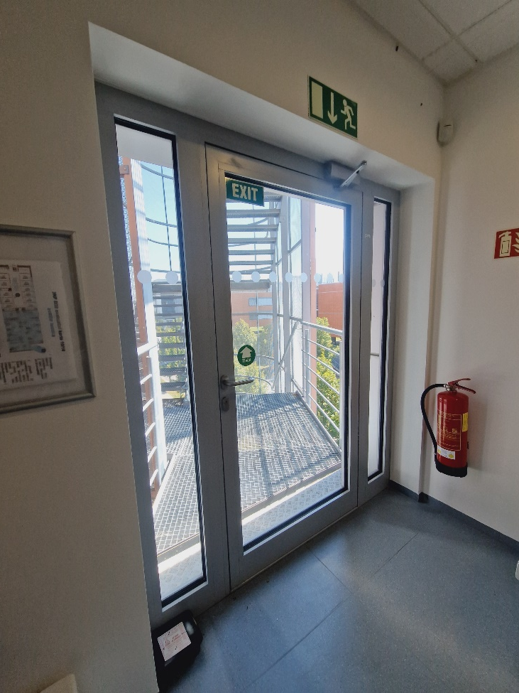
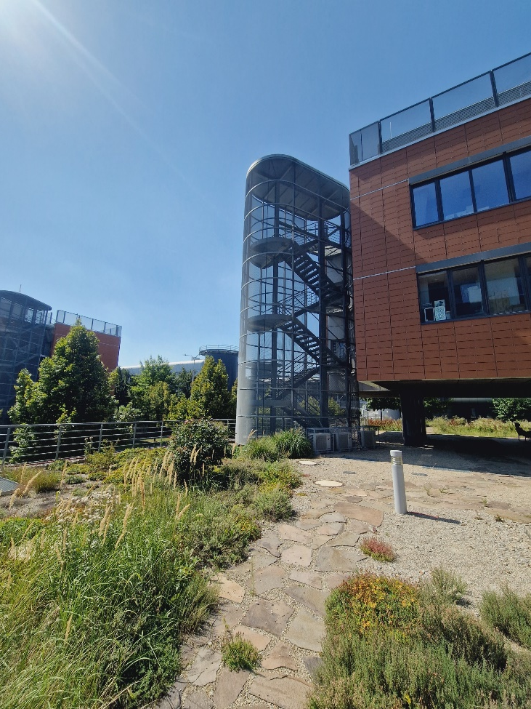

Evakuace v případě vyhlášení poplachu
Rádi bychom Vám připomněli základní pravidla evakuace pro případ vyhlášení požárního poplachu v pavilonu D29:
Zaměstnanci a další osoby v budově po vyhlášení poplachu EPS (sirény) ukončí práci a opustí nejkratší cestou ve směru značení únikových cest budovu a odeberou se pokojně na shromaždiště, kde se hlásí u nadřízených.
K evakuaci je možné na pavilóne D29 využít dvě únikové cesty
Členové požární hlídky zkontrolují evakuované prostory a pomáhají s koordinací evakuace. Po kontrole pracoviště se odeberou na shromaždiště, kde potvrdí veliteli PH zkontrolovaný prostor.

Slide 2
Evacuation in case of fire alarm
We would like to remind you the basic evacuation rules in the case of fire alarm in pavilon D 29
The employees and other persons in the building after the announcement of the fire alarm sensor (siren) stop work and leave the building peacefully to the assembly point, where they report to their superiors. Use the shortest route and follow the escape route markings.
For the evacuation, it is possible to use two escape routes in pavilion D29
Members of the fire patrol will check if there are any persons left the buildning. After inspecting the workplace, they will go to the assembly point, where they will confirm the inspected area to the PH commander.

